Slide 1
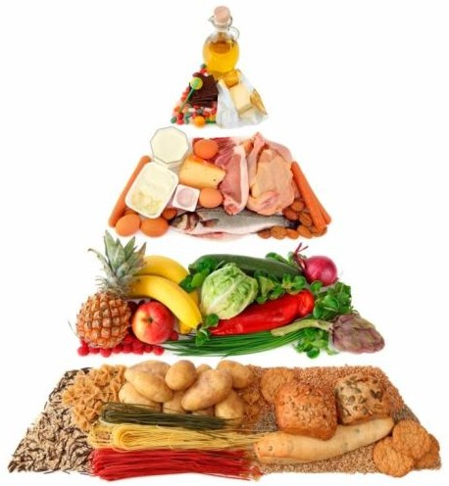
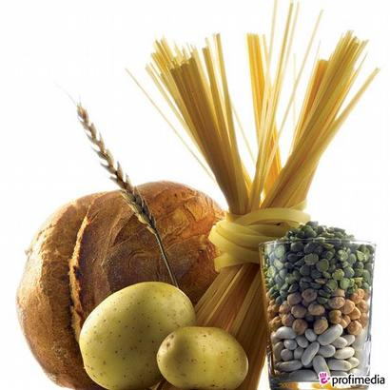
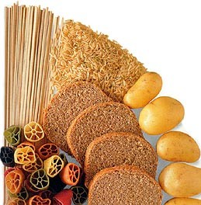
Sacharidy a vláknina
BC. lenka Slobodníková
20.10.2016

Slide 2
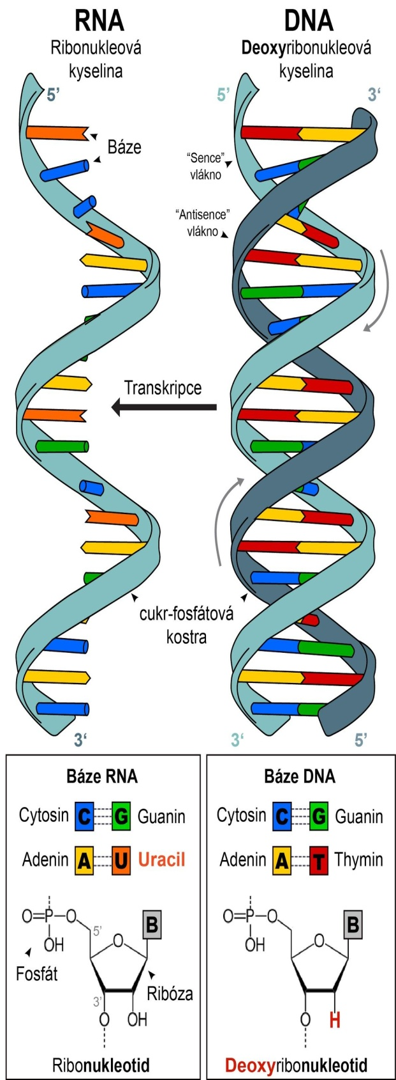
význam sacharidŮ
Nejvýznamnější zdroj energie
  50 – 60 % z celkového energetického příjmu
  4 g/kg/den
Zásobní látka – glykogen
Dodávají uhlíkové atomy k biosyntézám
Součást nukleotidů, RNA a DNA
Liposacharidy, proteoglykany a glykoproteiny
jako součást membrán a tkání

Slide 3
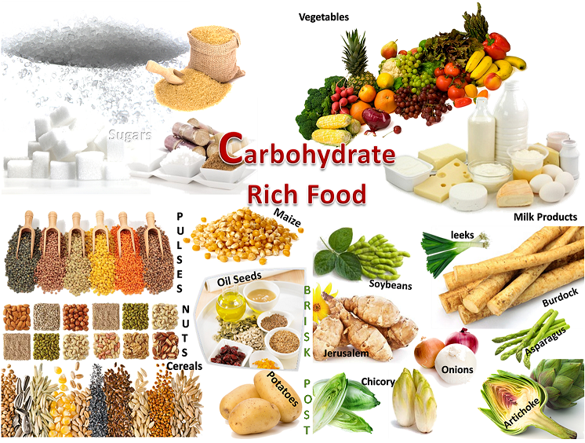
Zdroje sacharidŮ

Slide 4
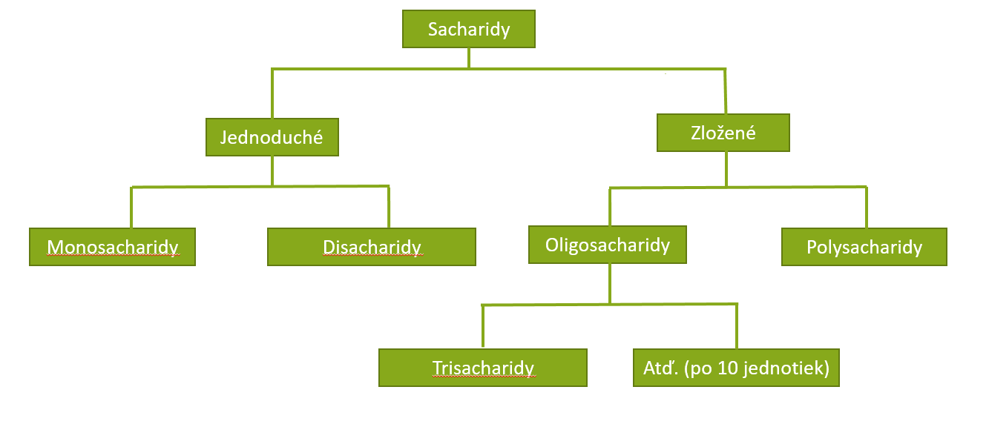
dělení sacharidů

Slide 5
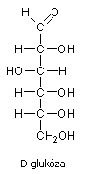
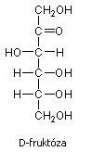
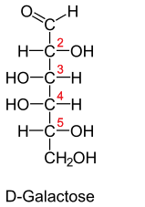
Dělení sacharidŮ
Monosacharidy - nejjednodušší cukry, aldehydy/ketony
  glukóza, fruktóza, galaktóza

Slide 6
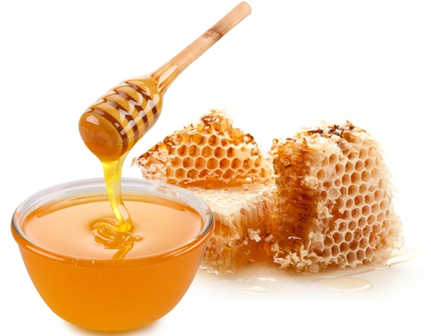
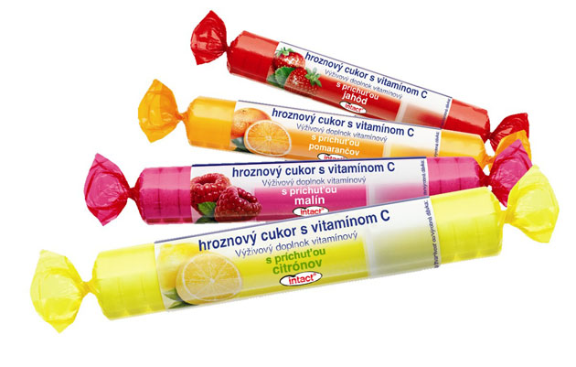
monosacharidy
Glukóza:
  volná glukóza: med, hroznové víno (hroznový cukr)
  fyziologicky nejdůležitější, zdroj E pro buňky
  tvorba z aminokyselin při nedostatečném příjmu z potravy
  při nadbytku je přeměňována v zásobní tuk
  výskyt volné glukózy v potravinách vzácně, většinou se uvolňuje z disacharidů a polysacharidů
Galaktóza:
  složka laktózy a mnoha dalších rostlinných polysacharidů

Slide 7
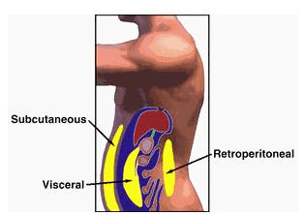
monosacharidy
Fruktóza:
  volná fruktóza: med, některé druhy ovoce
  součást sacharózy, HFCS (high fructose corn syrup)
  a některých polysacharidů
  nižší vzestup glykémie než glukóza
  nižší sytící schopnost oproti glukóze
  ↑ příjem F → dyslipidemie (lipogeneze), inzulínová rezistence,↑ viscerální tukové tkáni

Slide 8
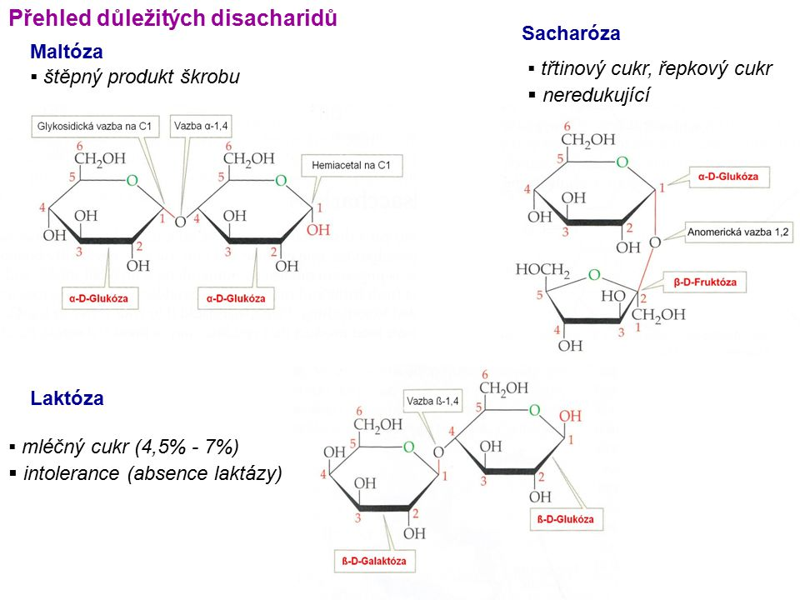
Dělení sacharidů
Disacharidy – tvořené dvěma monosacharidovými jednotkami
sacharóza, maltóza, laktóza

Slide 9
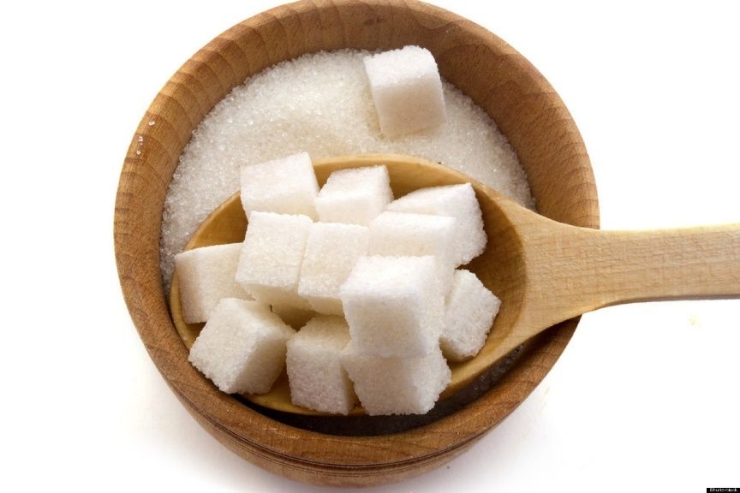
disacharidy
Sacharóza:
  štěpení v trávicím traktu na glukózu a fruktózu
  nejběžnější cukr v naší stravě
Maltóza:
  sladový cukr → vzniká hydrolýzou škrobu při klíčení ječmene
  štěpení v trávicím traktu na 2 molekuly glukózy
Laktóza:
  přítomná v mléku
  jediný výživový sacharid kojených dětí
  štěpení v trávicím traktu na glukózu a galaktózu

Slide 10
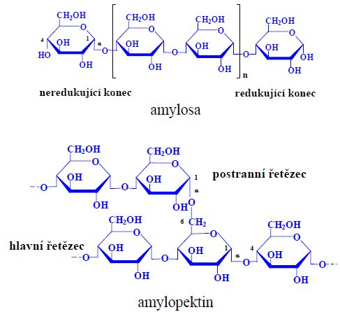
Dělení sacharidů
Oligosacharidy – tvořené z 3 až 10 monosacharidových jednotek
Polysacharidy - velký počet kovalentně vázaných monosacharidových jednotek
  škrob, glykogen, dextriny

Slide 11
polysacharidy
Škrob:
  zásobní polysacharid rostlin
  chemicky je to směs dvou polymerů složených z molekul glukózy:
    amylóza (s lineárními řetězci po několika set molekul glukózy)
    amylopektin (s bohatě větvenými glukózovými řetězci)

Slide 12
Rezistentní škrob

Slide 13
Spotřeba cukru
V posledních sto letech nárůst spotřeby rafinovaného cukru (sacharózy)
Spotřeba cukru v průmyslově vyspělých krajinách → 35 - 50 kg os./rok
Cukr je čistá energetická živina → neobsahuje žádné další biologicky významné látky
  s růstem spotřeby cukru roste riziko nedostatečného přívodu esenciálních živin, vitamínů a minerálních látek

Slide 14
Volné cukry - (z angl. free sugars) jsou všechny monosacharidy a disacharidy přidané do potraviny během zpracování, vaření nebo konzumace, plus cukry vyskytujíce se přirozeně v medu, ovocných džusech a sirupech
Skryté cukry- přidávaný záměrně do potravin za účelem přislazení ale aj jako konzervační činidlo
  jsou obsaženy v potravinářských výrobcích - sladké pečivo, cukrářské výrobky, sušenky, džemy, kompoty, nealkoholické nápoje,…
Přirozeně se vyskytující cukry vs. přidané cukry
Obecně se doporučuje snížit příjem přidaných jednoduchých cukrů na maximálně 10 % z celkové energetické dávky (cca 50 g/den)
  snížit především příjem cukrů ve formě slazených nápojů, sladkostí a dalších potravin s vysokým obsahem cukru

Slide 15
Sacharidy ve vybraných potravinách
Potravina | Obsah sacharidů (g/100g)
Cukr bílý | 99,7
Med | 81,7
Rýže loupaná | 78,7
Pšeničná mouka | 70,2
Žitná mouka | 66,1
Ovesné vločky | 55,8
Fazole bílá sušená | 50,5
Čočka | 48,5
Chléb bílý pšeničný | 46,5
Cizrna | 27,2
Zdroj: http://www.nutridatabaze.cz/vyhledavani-potravin/podle-nutrientu/?id=7

Slide 16
Sacharidy ve vybraných potravinách
Potravina | Obsah sacharidů (g/100g)
Hořká čokoláda (70 – 85%) | 35,0
Brambory | 14,4
Ovoce | 10 – 20
Zelenina | 3 – 15
Mléko kravské | 4,8
Tvaroh | 4,5
Sýry | 1 – 2
Játra | 0 – 5
Salámy | 0,2
Maso | 0
Zdroj: http://www.nutridatabaze.cz/vyhledavani-potravin/podle-nutrientu/?id=7

Slide 17
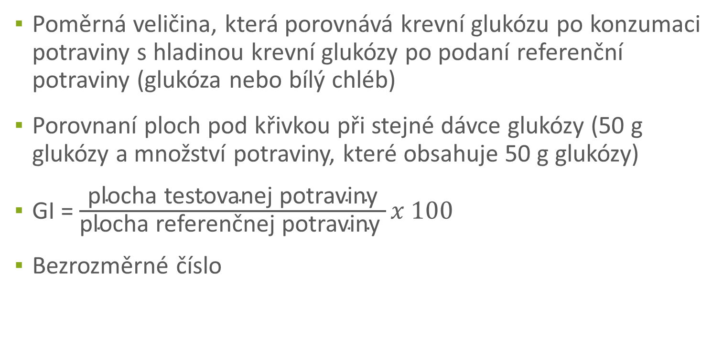
Glykemický index (GI)
Poměrná veličina, která porovnává krevní glukózu po konzumaci potraviny s hladinou krevní glukózy po podaní referenční potraviny (glukóza nebo bílý chléb)
Porovnaní ploch pod křivkou při stejné dávce glukózy (50 g glukózy a množství potraviny, které obsahuje 50 g glukózy)
GI = $\frac{\text{plocha} \text{testovanej} \text{potraviny}}{\text{ploch}\text{a} \text{referen}\text{č}\text{nej} \text{potraviny} }x 100$
Bezrozměrné číslo

Slide 18
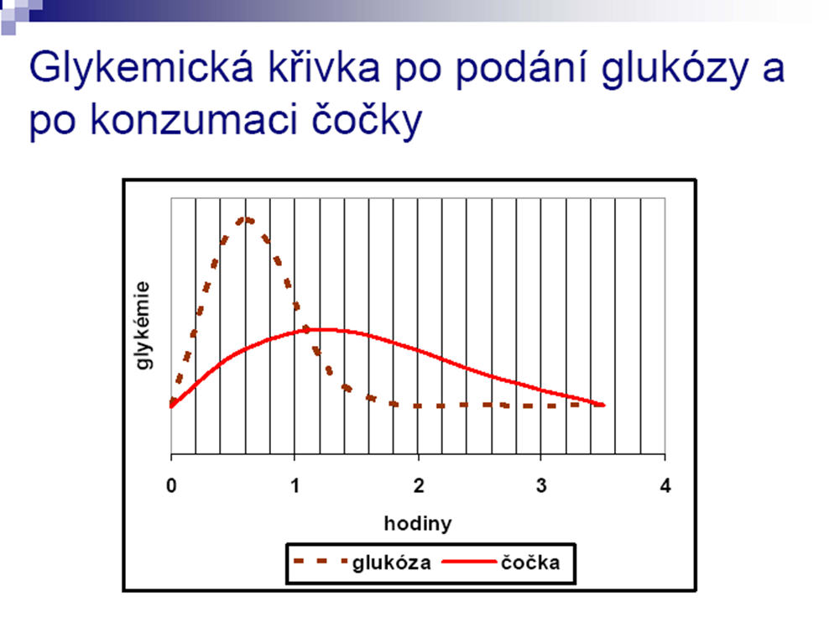
Glykemický index (GI)

Slide 19
Glykemický index (GI)
Testuje se na 10 dobrovolnících
Odběr krve z prstu po 15 nebo 30 min. po dobu 2 hod. po konzumaci testované potraviny nebo glukózy
Hodnoty GI |  | Potraviny
< 55 | Nízky | Zelenina, mliečne výrobky, laktóza, strukoviny, orechy, mäso, vajcia
56 – 69 | Stredný | Obilné vločky, cestoviny, kukurica, celozrnné pečivo, sušené ovocie, väčšina čerstvého ovocia
> 70 | Vysoký | Sladené nápoje, sušienky, oplátky, sladkosti, buchty, koláče, bonbóny, glukóza, zmrzlina

Slide 20
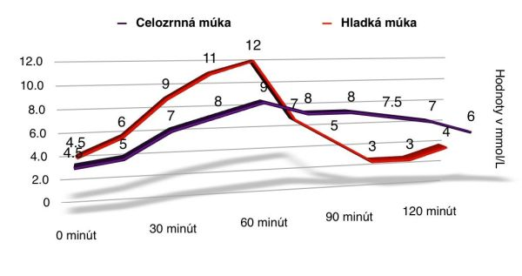
Co ovlivňuje GI???
Typ a množství sacharidů (jednoduchých cukrů) a škrobů
Malé částice s větším povrchem ↑ GI (mouka)
Neporušená vláknina (neporušené zrna) ↓GI
Zralost ovoce ↑ GI
Kuchyňská úprava (tepelné zpravování, mletí)
Individuální reakce jedince

Slide 21
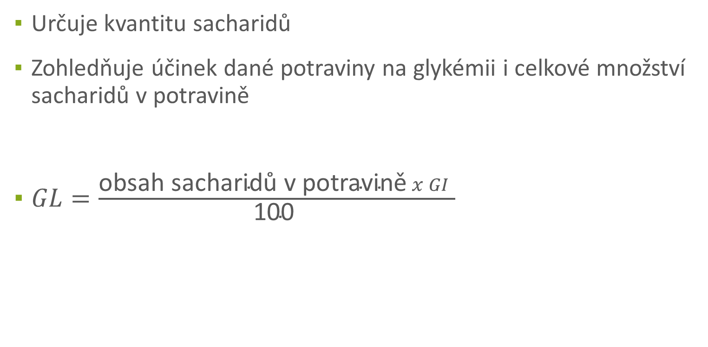
Glykemická nálož (glycaemic load - GL)
Určuje kvantitu sacharidů
Zohledňuje účinek dané potraviny na glykémii i celkové množství sacharidů v potravině
$GL=\frac{\text{obsah} \text{sacharid}\text{ů} \text{v} \text{potravi}\text{n}\text{ě} x GI }{\text{100 }}$
Hodnoty GL
< 10 | Nízká
>10 | Vysoká

Slide 22
Vláknina
Americká asociace cereálních chemiků, 2001
Vlákninu tvoří jedlé části rostlin nebo analogické sacharidy, které jsou odolné vůči trávení a absorpci v lidském tenkém střevě a jsou úplně nebo částečně fermentovány v tlustém střevě.
Zahrnuje polysacharidy, oligosacharidy, lignin a přidružené rostlinné složky.
Vláknina není přímo využitelná jako zdroj energie, ale až po její fermentaci (1g = 3-8 kJ)
Prospěšné fyziologické účinky vlákniny:
  Laxativní a/nebo upravující hladinu cholesterolu v krvi a/nebo upravující hladinu glukózy v krvi a další vlastnosti

Slide 23
vláknina
Neškrobové polysacharidy: celulóza, hemicelulóza, pektin, gumy, slizy, chitin, beta glukany
Nestravitelné oligosacharidy: inulin
Rezistentní škroby
Lignin
Další přidružené složky: vosky, taniny, saponiny

Slide 24
Rozdělení vlákniny – WHO,1998
WHO doporučila nerozdělovat vlákninu na rozpustnou a nerozpustnou, protože rozdělení platí jen pro některé ze složek obou skupin
V potravinách se vyskytuje směs rozpustné a nerozpustné vlákniny
Rozpustnost ve vodě neurčuje fyziologický efekt

Slide 25
Vláknina a zdraví
V tlustém střevě částečně nebo úplně fermentována střevními baktériemi za vzniku mastných kyselin s krátkým řetězcem
  → E substrát pro kolonocyty
Bobtná, tvoří gelovité prostředí v tenkém střevě (schopnost vázat vodu), zvětšuje objem střevního obsahu, podpora peristaltiky, urychluje transit-time
  působí proti zácpě a její komplikacím
Zpomaluje vstřebávaní glukózy a mastných kyselin přes střevní stenu

Slide 26
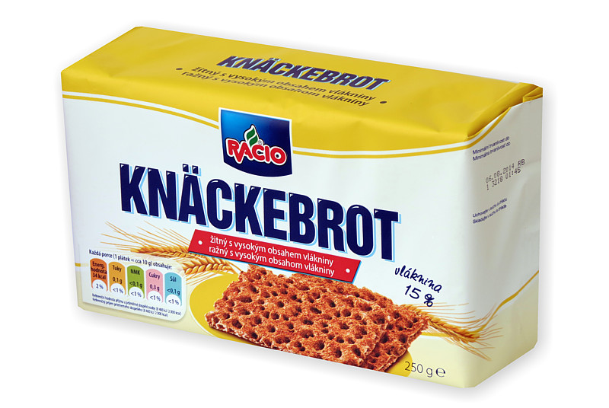
výživové tvrzení
Obsah vlákniny ve výrobku nejméně 3 g /100 g → výrobek obsahuje vlákninu
Obsah vlákniny ve výrobku nejméně 6 g /100 g → výrobek s vysokým obsahem vlákniny

Slide 27
Zdravotní tvrzení
ALFA-cyklodextrin
  konzumace alfa-cyklodextrinu jakožto součásti jídla obsahujícího škrob přispívá k omezení nárůstu hladiny glukózy v krvi po tomto jídle
Arabinoxylan vyrobený z endospermu pšenice
  konzumace arabinoxylanu jakožto součásti jídla přispívá k omezení nárůstu hladiny glukózy v krvi po tomto jídle
Beta-glukany
  přispívají k udržení normální hladiny cholesterolu v krvi
  konzumace beta-glukanů z ovsa nebo ječmene jakožto součásti jídla přispívá k omezení nárůstu hladiny glukózy v krvi po tomto jídle
Glukomannan (konjakový mannan)
  přispívá k udržení normální hladiny cholesterolu v krvi
  v rámci nízkoenergetické diety přispívá ke snížení hmotnosti

Slide 28
Zdravotní tvrzení
Guarová guma
  přispívá k udržení normální hladiny cholesterolu v krvi
(Hydroxypropyl)methylcelulóza (HPMC)
  konzumace (hydroxypropyl)methylcelulózy s jídlem přispívá k omezení nárůstu hladiny glukózy v krvi po tomto jídle
  přispívá k udržení normální hladiny cholesterolu v krvi
Chitosan
  přispívá k udržení normální hladiny cholesterolu v krvi
Laktulóza
  přispívá k urychlení střevního tranzitu
Pektiny
  přispívají k udržení normální hladiny cholesterolu v krvi
  konzumace pektinů s jídlem přispívá k omezení nárůstu hladiny glukózy v krvi po tomto jídle

Slide 29
Zdravotní tvrzení
Rezistentní škrob
  nahrazení stravitelných škrobů rezistentním škrobem v jídle přispívá k omezení nárůstu hladiny glukózy v krvi po tomto jídle
Vláknina z pšeničných otrub
  přispívá k urychlení střevního tranzitu
  přispívá ke zvýšení objemu stolice
Vláknina ze zrn ječmene
  přispívá ke zvýšení objemu stolice
Vláknina ze zrn ovsa
  přispívá ke zvýšení objemu stolice
Žitná vláknina
  přispívá k normální činnosti střev

Slide 30
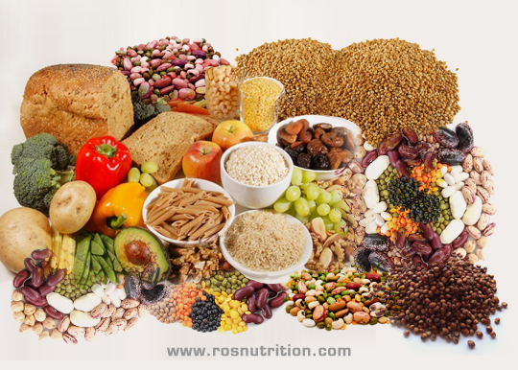
Zdroje vlákniny
Obiloviny a výrobky z nich
Luštěniny
Ovoce
Zelenina
Ořechy
Semena
Houby

Slide 31
doporučený denní příjem
Děti
  Do 2 let → 5 g
  Nad 2 roky → věk dítěte + 5 g
Dospělí
  30 g
  (Společnost pro výživu: Konečné znění Výživových doporučení pro obyvatelstvo ČR)
  Názorná ukázka:
    60 g ovesných vloček (7,7 g) 100 g rýže vařené (1,1 g)
    30 g mandlí (3,7 g) 100 g brokolice (4,1 g)
    30 g sušených švestek (2,3 g)
    100 g banánu (2,3 g) 100 g pšenično-žitného chleba (5,1 g)
    100 g jablka (2,8 g) 100 g rajčete (1,6 g)
    100 g hrušky (3,3 g)
    → 29,9 g vlákniny

Slide 32
Nadměrný příjem vlákniny
Možné nepříznivé účinky:
  Bolesti břicha, průjem, nadýmaní
  Snížené vstřebávaní minerálních látek, např. Fe, Zn, Ca, Mg
  Snížený transit-time s následným poklesem vstřebávaní živin
  Pokles účinnosti léčiv

Slide 33
Vláknina jako prevence onemocnění
Kardiovaskulární onemocnění
  některé složky vlákniny na sebe vážou cholesterol a žlučové kyseliny → ↑exkrece vede k ↑ syntéze ŽK z CH v játrech → normalizace hladiny cholesterolu a LDL v krvi
Diabetes mellitus
  zpomalení trávení a vstřebávaní sacharidů → snížení vzestupu hladiny glukózy v krvi po konzumaci potraviny bohaté na sacharidy, menší výkyvy glykémie
Obezita
  jedinci s ↑ příjmem vlákniny mají nižší nárůst hmotnosti
  snižuje příjem E rychlým navozením pocitu sytosti
Karcinom tlustého střeva
  urychluje pasáž tráveniny trávicím traktem, ↓ doby působení škodlivin na střevní sliznici
  váže na sebe karcinogenní látky

Slide 34
Zdroje:
MAHAN, L. Kathleen, Sylvia ESCOTT-STUMP, Janice L. RAYMOND a Marie V. KRAUSE. Krause’s Food & the Nutrition Care Process. B.m.: Elsevier Health Sciences, 2012. ISBN 978-1-4377-2233-8.
Referenční hodnoty pro příjem živin. V ČR 1. vyd. Praha : Společnost pro výživu, 2011. 192 s. : tab. ; 21 cm. ISBN: cnb002094209; 978-80-254-6987-3.
http://www.nutridatabaze.cz/vyhledavani-potravin/podle-nutrientu/?id=7
http://www.vyzivaspol.cz/vyzivova-doporuceni-pro-obyvatelstvo-ceske-republiky/

Slide 35
dekuji za pozornost

